Slide 2
¡Bienvenidas/os a
Data Science!

Slide 3
¿Cómo anduvieron?
Actividad: Presentación de roles
Break
Actividad: ¿Dónde quiero estar? + Plan de acción
Cierre
Notes:
Agenda de la clase:
¿Cómo anduvieron? (15 minutos)
Actividad: Presentación de roles (45-90 minutos)
Break (15 minutos)
Actividad: ¿Dónde quiero estar? + Plan de acción (60 minutos)
Cierre (10 minutos)

Slide 4


¿Dónde estamos?
Notes:
Mentores / Tutores: si quieren, pueden mostrar el plan de estudios y el cronograma de encuentros para profundizar sobre los contenidos y temas a ver en cada encuentro / semana: https://docs.google.com/presentation/d/1yJ6Sp8zOjxyOxCHEJ4Se9xZebvY4RxmlpP0sNvlZscU/edit#slide=id.g6d7104af44_0_217

Slide 5

Cronograma
bloque
ADQUISICIÓN Y EXPLORACIÓN
MODELADO
DEPLOY
Exploración de datos
Feature Engineering
Regresión
Optimización de parámetros
Procesam. del lenguaje natural
Sistema de recomendación
Publicación de modelos
entrega
tiempo
APRENDIZAJE SUPERVISADO
APRENDIZAJE NO
SUPERVISADO
SEM 1
SEM 5
SEM 8
SEM 12
SEM 13
SEM 18
SEM 23
SEM 2
SEM 6
SEM 9
SEM 14
SEM 19
SEM 24
SEM 3
SEM 7
SEM 10
SEM 15
SEM 20
SEM 4
SEM 11
SEM 16
SEM 21
SEM 17
SEM 22

Slide 6
BLOQUE 2 (Parte 1) | Regresión | Semana 8 | Machine Learning Clasificación, Árboles de decisión, Train test split
 |  | Semana 9 | KNN, métricas para la clasificación Conceptos generales Machine Learning Práctica integradora
 |  | Semana 10 | Regresión (Regresión Lineal, Árboles de decisión, KNN, métricas) Validación Cruzada y selección de modelos
 |  | Semana 11 | Datasets Desbalanceados + Teorema de Bayes Curva ROC Trabajo en el proyecto
 | Optimización de parámetros | Semana 12 | Optimización de parámetros - Validación cruzada y Gridsearch + lanzamiento entrega 4 Trabajo en el proyecto

Slide 7

BLOQUE 2 (Parte 2) | Procesamiento del lenguaje natural | Semana 13 | Modelos avanzados - SVM Sesgo y Varianza
 |  | Semana 14 | Ensambles, Bagging, Random forest Ensambles, Boosting
 |  | Semana 15 | Redes Neuronales: Descenso por gradiente Redes Neuronales: Perceptrón
 |  | Semana 16 | Redes Neuronales: Perceptrón Multicapa Redes Neuronales: Repaso
 |  | Semana 17 | Procesamiento del lenguaje natural (NLP)
 |  | Semana 18 | Trabajo sobre el proyecto Intro aprendizaje no supervisado + Clustering
 | Sistema de recomendación | Semana 19 | Métricas de evaluación para clustering Reducción de dimensionalidad: SVD
 |  | Semana 20 | PCA Sistemas de recomendación
 |  | Semana 21 | Sistemas de recomendación Ecosistema digital Trabajo sobre el proyecto
 |  | Semana 22 | Ecosistema digital Puesta en producción

Slide 8
¿Cómo anduvieron?
Notes:
Preguntamos si tienen dudas o comentarios de la clase anterior. Podemos poner en común el notebook de la clase anterior.

Slide 9
Actividad:
Presentación de roles

Slide 10
A modo de recordatorio...
Tienen 10 minutos para contarle al resto de la clase lo siguiente:
Ejemplos de empresas que están contratando personas para ese rol en el país
Print screens con búsquedas laborales concretas: ¿cómo se llama el puesto? ¿qué habilidades piden?
Ejemplos de trabajos concretos que puede desarrollar alguien en ese rol? (Pinterest, Behance, Kaggle, GitHub, etc.)
Referentes de ese rol en la región y en el mundo (¿por qué son referentes?)
¿Salario promedio en la región?
Extras: ¿en qué año se creó este rol? ¿algún otro dato interesante?
¿Qué le recomendaría a: i) ¿alguien que quiere crecer en ese rol?; ii) ¿alguien que quiere comenzar en ese rol y que no tiene experiencia?
NO OLVIDEN CITAR FUENTES.
Notes:
Mentores y tutores: disponibilicen el contenido presentado por cada equipo en Slack o en alguna herramienta como Miró para que luego del break cada estudiante pueda revisar el material.

Slide 11
¡“Oyentes” presten atención!
Escriban aquellas cosas que les llamen la atención.
¡Lo expuesto por sus compañeros/as será clave para la actividad después del break!
Notes:
Mentores y tutores: una vez que cada equipo termine su presentación, traten de que el resto de la clase

Slide 12
Puesta en común
Notes:
Mentores y tutores: hagan una puesta en común sobre lo expuesto por los equipos.

Slide 13

Notes:
Mentores: sugerimos mostrar las páginas 10-15 donde se exponen distintos perfiles de un equipo AI según Workera. El PDF lo encuentran en la carpeta donde se encuentra esta presentación.

Slide 15
Actividad:
¿Dónde quiero estar?

Slide 16
¿Dónde quiero estar?
Mapa de dónde me gustaría estar...
Ya sea que quieras crecer en tu actual rol, cambiarte de rol dentro del mundo de los datos, insertarte en él, o emprender utilizando lo que aprendiste a lo largo de la carrera, el objetivo de esta actividad es que puedas “mapearte” en el ecosistema digital, y que armes un plan de acción para dar los pasos necesarios para cumplir tu objetivo.

Slide 17
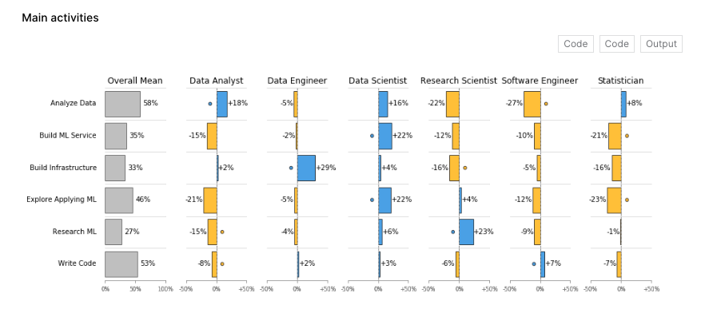
Principales actividades
¿Qué actividades cumplen un espacio central de tu rol?
Notes:
Mentores: pueden usar las siguientes 3 slides como ayuda memoria.

Slide 18
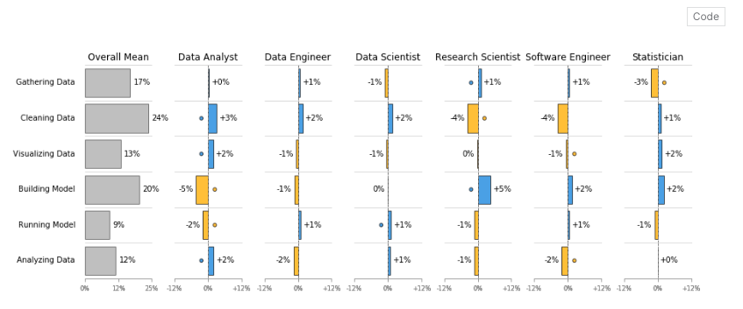
Actividades en un proyecto de DS
Durante un proyecto de Data Science, ¿qué proporción de tu tiempo está destinado a las siguientes actividades?
Notes:
Mentores: pueden aprovechar y citar ejemplos de su propia experiencia / trayectoria profesional.

Slide 19
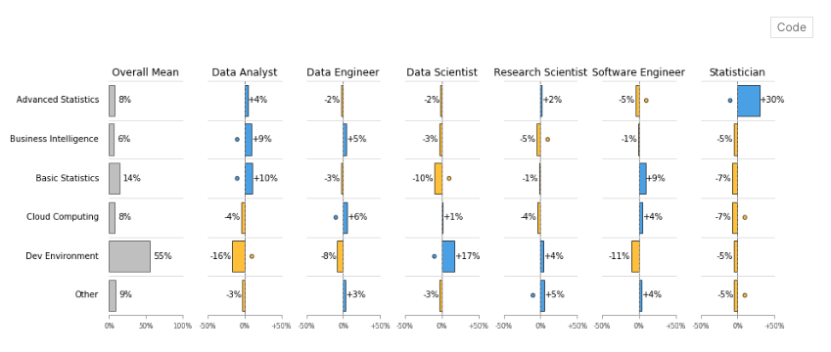
Herramientas
¿Cuál es la herramienta principal que utilizas para analizar datos?
Notes:
Mentores: pueden aprovechar y citar ejemplos de su propia experiencia / trayectoria profesional.

Slide 20
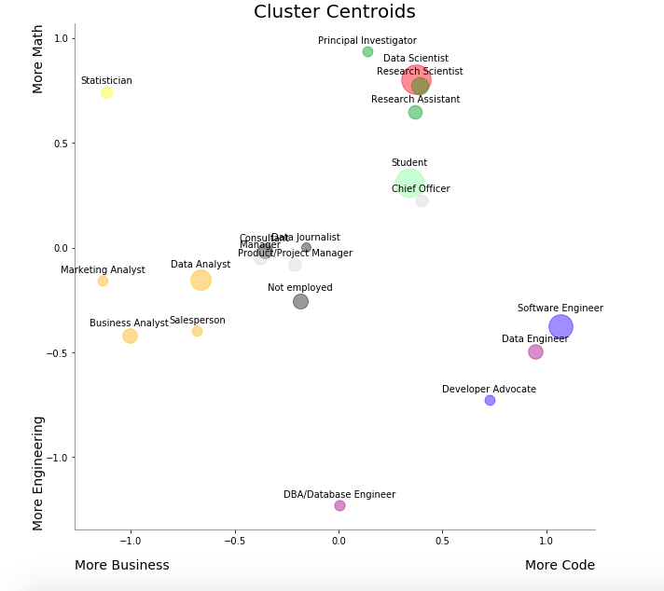
¿Dónde quiero estar?
Paso 1: Ubícate geográficamente
Dibuja el siguiente mapa y ubícate en él. Dibuja un círculo en donde estés actualmente, y uno en donde te gustaría estar:
Notes:
Sugerencia: 5 minutos

Slide 21
¿Dónde quiero estar?
Paso 2: Arma tu rol futuro
Utilizando el template siguiente, arma tu futuro deseado:
Me gustaría ocupar el rol de:
En la empresa / En el rubro:
Los proyectos en los que me gustaría trabajar son:
Habilidades que poseo para el rol:
Habilidades que me faltan para el rol:
Notes:
Sugerencia: 20 minutos

Slide 22
¿Dónde quiero estar?
Paso 3: Arma tu plan de acción
Utilizando el template siguiente, arma tu futuro deseado:
¿Qué personas necesito contactar?
¿Cómo voy a aprender lo que me falta?
¿Cómo mostrar mis fortalezas?
¿Cómo demuestro interés?
¿A dónde aplico y cómo? ¿Alguna otra cosa más?
Notes:
Sugerencia: 20 minutos

Slide 23
¿Dónde quiero estar?
Paso 4: Compártelo con un/a compañero/a
Cuéntale tu ideal y tu plan de acción a algún compañero/a.
¡Pídele feedback!
Notes:
Sugerencia: 15 minutos

Slide 24
Puesta en común
¿Qué aprendieron?
¿Cómo se sienten?

Slide 25
Ver los videos de la plataforma de “Puesta en Producción”.
Completar los notebooks de hoy y atrasados.
Terminar la entrega 06.
Notes:
Recuerden crear una tarjeta en el Trello para la clase con lo siguiente:
PDF de la clase
Materiales extra que hayan mostrado o hecho en clase (links, bibliografía, artículos)
Recomendamos hacer una reflexión como Equipo Docente para registrar y compartir:
1- ¿Cómo respondió el grupo a las consignas? ¿cómo fue la participación?
2- ¿Cómo fue nuestra performance como equipo?¿todos nos sentimos cómodos en nuestros roles? ¿alguien necesita ayuda para la próxima?
3- ¿Qué nos gustaría mejorar para la clase que viene?

